Slide 1
Практична робота №6
Програмування на C# в режимі Windows Application
Створити програми згідно наступним постановкам задач
13 Постановка задачі
На формі розташувати необхідні управляючі елементи для того, щоб малювати або коло, або прямокутник, або еліпс і зафарбувати блакитним кольором. Координати верхнього лівого та правого нижнього кутів прямокутника, в якому створюються фігури, ввести із текстових вікон.

Slide 2
Пояснення
Запрограмувати наступний алгоритм:
1 Введення координат прямокутника в текстові вікна.
Присвоєння елементам масиву, який описує прямокутник, значень із відповідних текстових вікон в результаті натискання button.
Для вибору фігури застосувати ComboBox.
Після розкриття списку, вибрати потрібну фігуру.

Slide 3
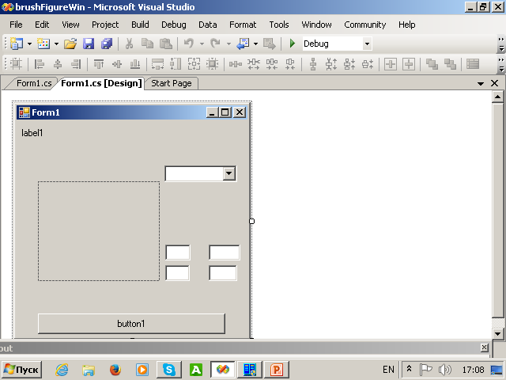

Slide 4
public partial class Form1 : Form
{
int[] p = new int[4];
public Form1()
{
InitializeComponent();
}

Slide 5
private void Form1_Load(object sender, EventArgs e)
{
this.Text = "Фарбування фігур";
label1.Text = "Введіть координати кутів
прямокутника і натисніть кнопку";
button1.Text = "Не забули ввести координати?";
comboBox1.Text = "Фігури";
string [] Fig ={ "Rectangle","Circle","Ellipse"};
pictureBox1.BackColor = Color.Yellow;
comboBox1.Items.AddRange(Fig);
}

Slide 6
private void comboBox1_SelectedIndexChanged(object sender, EventArgs e)
{
Brush brush1 = Brushes.Blue;
Graphics g = pictureBox1.CreateGraphics();
switch(comboBox1.SelectedIndex)
{
case 0: g.FillRectangle(brush1,p[0],p[1],p[2],p[3]);break;
case 1: g.FillEllipse(brush1,p[0],p[1],p[2],p[3]);break;
case 2: g.FillEllipse(brush1,p[0],p[1],p[2],p[3]);break;
}
}

Slide 7
private void button1_Click(object sender, EventArgs e)
{
p[0] = Convert.ToInt32(textBox1.Text);
p[1] = Convert.ToInt32(textBox2.Text);
p[2] = Convert.ToInt32(textBox3.Text);
p[3] = Convert.ToInt32(textBox4.Text);
pictureBox1.Refresh();
}

Slide 8
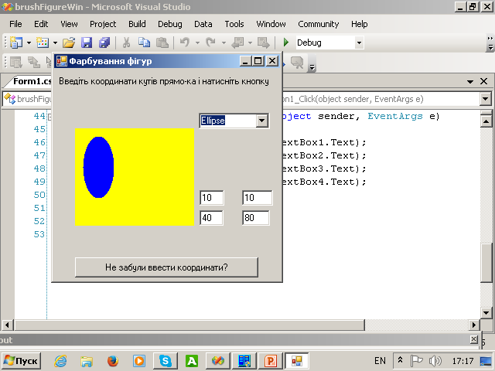

Slide 9
14 Постановка задачі
На формі розташувати необхідні управляючі елементи для того, щоб очистити pictureBox і при натиснутій лівій кнопці мишки малювати в ньому довільну лінію.
Пояснення
1 Розмістити на формі pictureBox і button.
При натисканні на кнопку повинен очиститися pictureBox. Для цього треба викликати його властивості і через «блискавку» створити три обробники: pictureBox1_MouseMove(), pictureBox1_MouseUp() і pictureBox1_MouseDown().

Slide 10
В класі Form1 описати елемент даних
bool Dozvil.
Це дозвіл малювати в pictureBox1. В обробнику натискання лівої кнопки pictureBox1_MouseDown() треба дозволити малювання: Dozvil=true;
Якщо кнопку відпустити, в обробнику pictureBox1_MouseUp() запрограмувати Dozvil=false;
В обробнику pictureBox1_MouseMove() створюється пензлик brush1 червоного кольору і ним малюється квадратик 5x5 пікселів в тому місці, де знаходиться мишка. Це місце визначається поточними координатами e.X , e.Y.

Slide 11
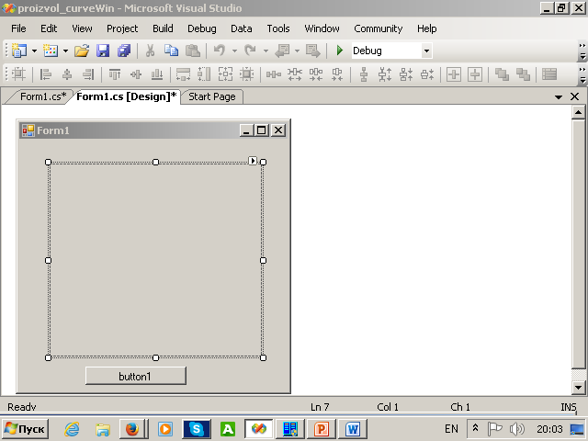

Slide 12
public partial class Form1 : Form
{
bool Dozvil;
public Form1()
{
InitializeComponent();
}

Slide 13
private void Form1_Load(object sender, EventArgs e)
{
this.Text = "Малювання довільних ліній";
button1.Text = "Очищення";
}

Slide 14
private void button1_Click(object sender, EventArgs e)
{
Graphics g = pictureBox1.CreateGraphics();
g.Clear(SystemColors.Window);
}

Slide 15
private void pictureBox1_MouseDown(object sender, MouseEventArgs e)
{
Dozvil = true;
}
private void pictureBox1_MouseUp(object sender, MouseEventArgs e)
{
Dozvil = false;
}

Slide 16
private void pictureBox1_MouseMove(object sender, MouseEventArgs e)
{
Graphics g = pictureBox1.CreateGraphics();
Brush brush1 = Brushes.Red;
if (Dozvil == true)
{
g.FillEllipse(brush1, e.X, e.Y, 5, 5);
}
}

Slide 17
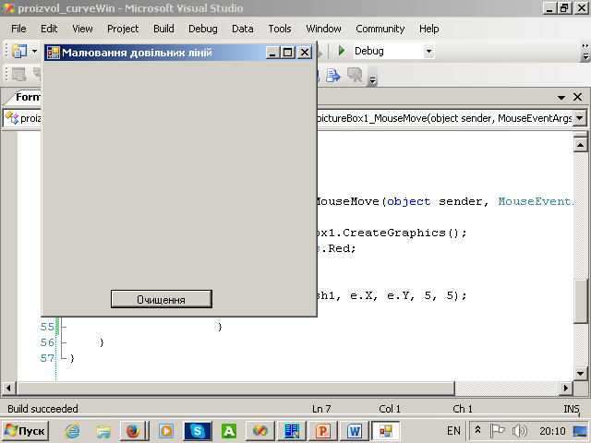

Slide 18
